Slide 1
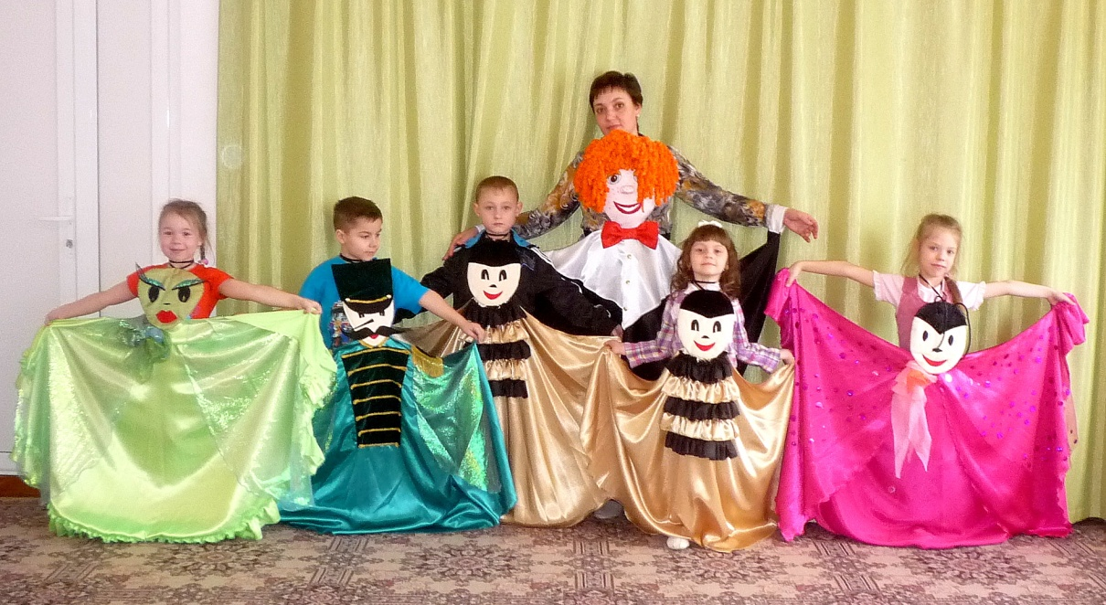
Мир вокруг меня через призму платковой куклы Творческий проект Розенраух Т.Ю. - воспитатель МБДОУ г. Иркутска ЦРР детский сад № 151

Slide 2
Разрабатывая творческий проект «Творим, выдумываем, пробуем», мы опирались на следующий алгоритм, описывающий педагогическую работу:
Цель: приобщать детей к разнообразному кукольному миру детства
Задачи:
1. Развивать творчество детей посредством использования платковых кукол;
2. Воспитывать интерес и желание у детей активно использовать платковые куклы в различных видах деятельности;
3. Формировать личностные качества детей (креативность, активность, самостоятельность, инициативность)

Slide 3
Принципы организации работы по использованию платковых кукол в жизнедеятельности детей:
1. Принцип учета ведущей деятельности дошкольников – игровой;
2. Принцип сочетания реализма и воображения;
3. Принцип событийности;
4. Принцип своевременности развития творчества детей;
5. Принцип взаимосвязи участников образовательного процесса;
6. Принцип развития субъектной позиции.

Slide 4
Использование платковых кукол в жизнедеятельности детей дошкольного возраста
1.
В настоящее время в теории и практике наблюдается интерес к развитию социально-личностных качеств ребенка, в том числе активности, инициативности, эмоциональности, креативности, т.е. способности к творчеству.
2.
Платковые куклы изготавливаются из материала, который всегда под рукой, отражают определенные образы, могут быть использованы в танцевальной, песенной, речевой, изобразительной, театральной деятельности.
3.
Педагоги выступают инициаторами внесения платковых кукол, стимулируют активность и творчество детей
- в создании эскизов, речевых и танцевальных образов,
- в музыкально-театральных этюдах,
- в праздниках и развлечениях, в культурно-досуговой деятельности, включающей отдых, игры, экспериментирования с материалом,
- на интегрированных занятиях (на развитие речи, грамоты, пластики, творчества, музыкальности и т.д.).

Slide 5
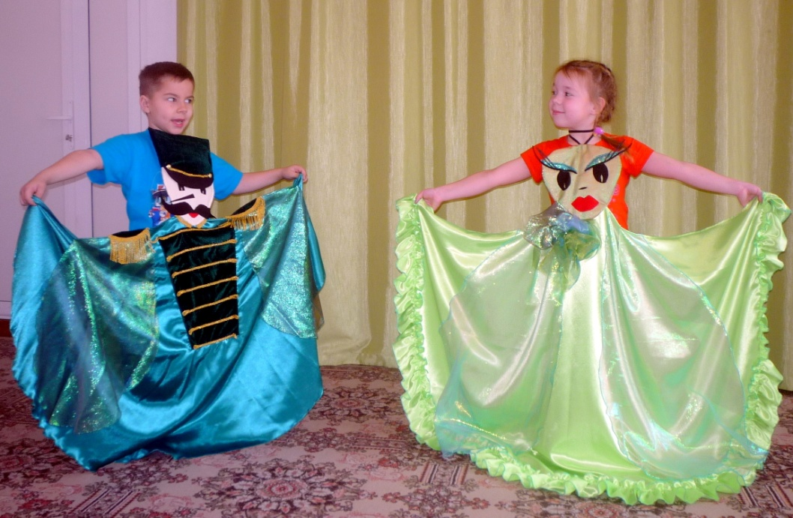
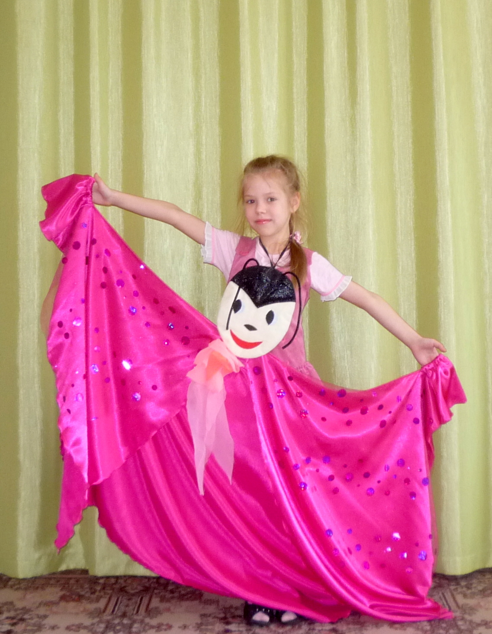
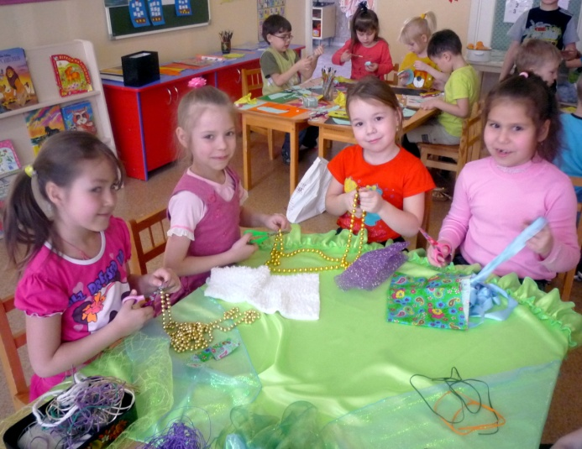
Платковая кукла - это чудо-пособие, имеющее развивающее, обучающее и воспитательное значение
Прививают доброжелательность и коммуникабельность в отношениях со сверстниками
Платковые куклы обогащают детей яркими впечатлениями
Развивают творческие способности

Slide 6
Технологический алгоритм использования платковых кукол для социально – личностного развития воспитанника:
1. Сюрпризное внесение одной платковой куклы
2. Стимулирование собственной активности детей (субъектной) посредством предложения тематики литературного произведения, к которому будут изготавливаться платковые куклы
3. Подбор материала для отражения характера, основных свойств персонажей, изготовление платковых кукол в детско-взрослом сообществе
4. Внесение и обыгрывание платковой куклы (импровизация); сценарно-игровое предложение, обыгрывание литературного текста
5. Задействование эмоциональных тренажеров , этюдов, имитационно-игровых упражнений для развития выразительных качеств в образе платковой куклы;
Активное включение детей в театрализованную деятельность в рамках занятий, совместной и самостоятельной деятельности.

Slide 7
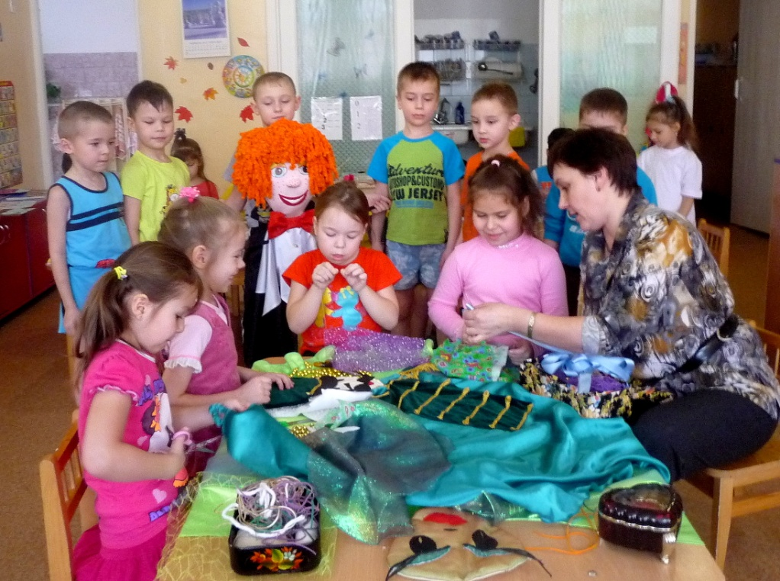
Как изготовить платковую куклу?
Большое преимущество платковой куклы состоит в том, что для ее изготовления не требуется много времени и больших материальных затрат.

Slide 8
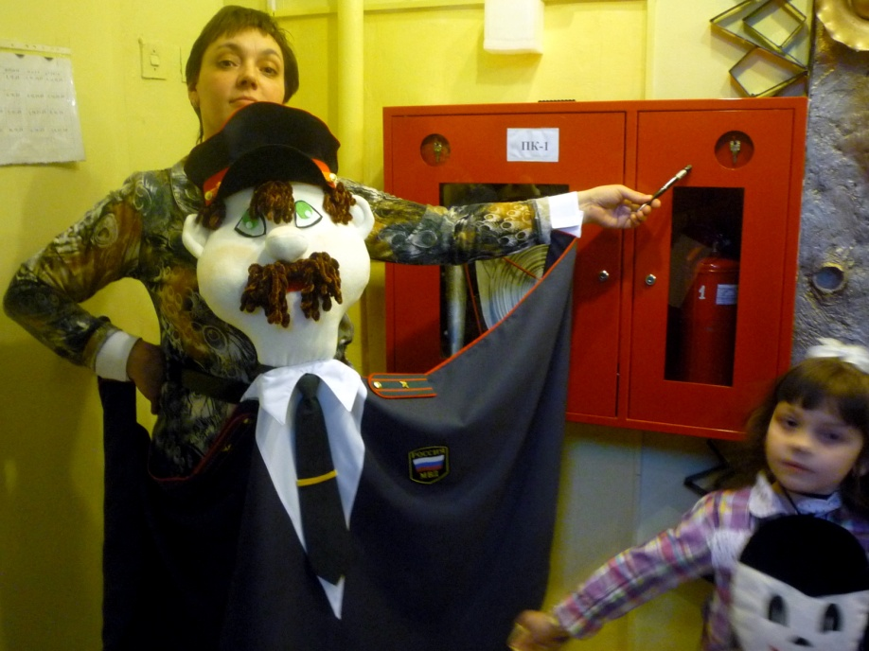
Итак…
Для того чтобы сделать куклу-полицейского, нам понадобится:
плотный картон
небольшой кусок ткани
цветная бумага
клей
акварельные краски
и … хорошее настроение
На картоне рисуем голову куклы (в нашем случае, кукла-полицейский);
Вырезаем кусок ткани треугольной формы;
Пришиваем (или прикрепляем) один угол ткани к нарисованной голове;
К двум другим углам пришиваем резинки для рук, чтобы можно было водить куклу, дополняем атрибутами (галстук, погоны, головной убор);
Тесьму пришиваем к голове куклы, чтобы легко было завязывать и развязывать куклу на шее ребенка (взрослого).
Все, кукла готова! Просто? А какое счастье и удовольствие получают дети!

